Slide 1
《数据科学理论与实践》之 数据产品及开发
朝乐门
中国人民大学
chaolemen@ruc.edu.cn

Slide 2
开始学习建议
▼专题【数据产品及开发】
►如何学习
学习目的
【掌握】数据产品的类型、特征及开发方法；
【理解】数据能力评估方法、数据治理的主要内容、数据柔术的基本思想；
【了解】数据战略的制定要求。
学习重点
数据产品的开发方法；
数据能力的评估方法；
数据治理的重要内容；
数据柔术的基本思想。
学习难点
数据产品的设计；
数据柔术的基本思想；
DMM模型的应用。

Slide 3
开始学习Q&A
▼专题【数据产品及开发】
►如何学习
序号 | 我提出的疑问 | 本章中的答案
1 | 数据产品是什么？与传统产品之间的区别是什么？ | 定义（5.1）、特征（5.2）
2 | 如何开发数据产品？ | 关键活动（5.3）、数据柔术（5.4）、数据能力（5.5）、数据战略（5.6）、数据治理（5.7）
3 | 数据产品开发需要具备哪些基本功？ | 数据柔术（5.4）、数据能力评估（5.5）、数据战略制定（5.6）、数据治理方法（5.7）
4 | 数据管理与数据治理的区别是什么？ | 数据治理与数据管理的区别（5.7）
5 | 数据柔术是什么？如何掌握数据柔术？ | 数据柔术（5.4）
6 | 如何评估一个组织机构的数据管理能力？ | 数据能力（5.5）
7 | 如何制定一个机构的大数据战略？ | 数据战略（5.6）

Slide 4
学习内容
▼专题【数据产品及开发】
►目录
1.数据产品开发与DS
2.数据产品的特征
3.数据柔术
4.数据战略
5.数据能力
7.开发技术
8.如何继续学习
9.习题
6.数据治理

Slide 5


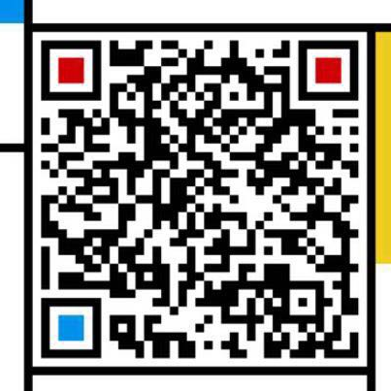
▼专题【数据产品及开发】
►结束
数据科学理论与实践
朝乐门
清华大学出版社
2017
数据科学
朝乐门
清华大学出版社
2016
chaolemen
@
ruc.edu.cn
参考书目
教学支撑平台
主讲人联系方式
主讲人微信

